Slide 1
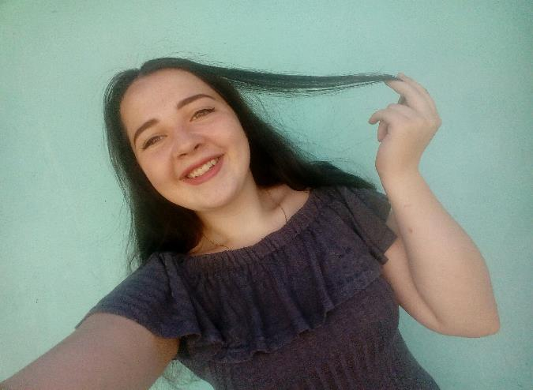
Предвыборная программа:
1. Организация и проведение мероприятий, таких как: выставки, дискотеки, конкурсы, праздники, всевозможные темптичесе дни.
2. Заинтересовать каждого учащегося школьной жизнью. Прислушаться к каждому у кого есть идея. Разработать и ввести новые мероприятия, которые возможно станут новой традицией для нашей школы. Создание «Ящика пожеланий».
3. Создать почту президента школы для замечаний, предложений и вопроов.
4.Оказывать помощь младшим и средним классам.
5. Организовать традиционные дни просмотра фильмом
Но главная цель всего этого- объединение всех учащихся школы в одну дружную команду под названием
«Школьная семья».
Я, Иванова Ксения, учащаяса 11 «А» класса хочу представить Вам мою предвыборную программу.

